Slide 1
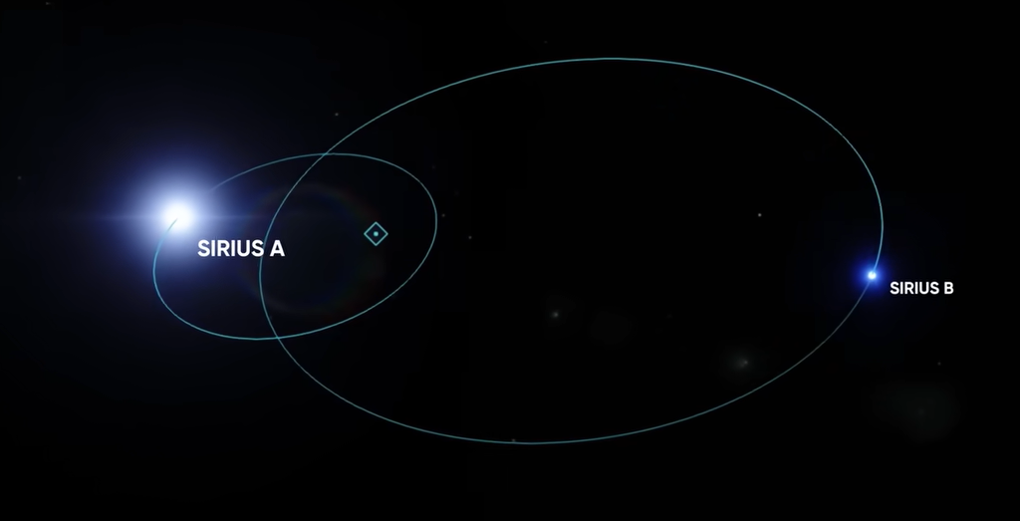
Sirius A and B
Two-body problem
20221261 이예담

Slide 2
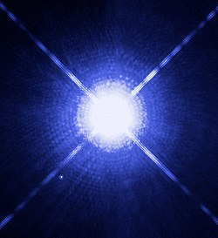
1. 주요 이론
Sirius A & B
Sirius
밤하늘에서 가장 밝은 항성
단독성으로 보이지만 백색 왜성을 거느리는 쌍성계
밝은 별이 Sirius A, 짝별이 Sirius B
질량은 각각 태양의 2.02배, 0.978배
두 별은 20Au 떨어져 있으며 50년의 주기로 궤도운동

Slide 3
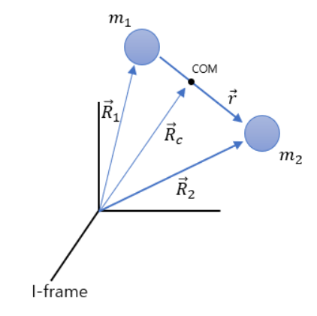




1. 주요 이론
고전 역학에서 two-body problem
= 서로를 공전하는 두 천체의 운동을 계산
두 천체를 상호작용하는 점 입자라고 가정
$$F_{12}=\frac{{{Gm}_{1}m}_{2}}{{\left|{\vec{R}}_{1}−{\vec{R}}_{2}\right|}^{2}}\frac{{\vec{R}}_{1}−{\vec{R}}_{2}}{\left|{\vec{R}}_{1}−{\vec{R}}_{2}\right|}$$
$F_{12}(x_{1,}$ $x_{2})=m_{1}\ddot{R_{1}}$
$F_{21}(x_{1,}$ $x_{2})=m_{2}\ddot{R_{2}}$
$$F_{21}=\frac{{{Gm}_{1}m}_{2}}{{\left|{\vec{R}}_{2}−{\vec{R}}_{1}\right|}^{2}}\frac{{\vec{R}}_{2}−{\vec{R}}_{1}}{\left|{\vec{R}}_{2}−{\vec{R}}_{1}\right|}$$
=> 연립하면 비선형 미분 방정식

Slide 4


1. 주요 이론
비선형 미분 방정식 풀이
= 수치 해석 방법 사용 ‘Euler-Cromer (오일러-크로머) 방법’
$$v_{i+1}=v_{i}+a_{i}∆t$$
= 속도를 업데이트할 때 현재 가속도 사용
= 위치를 업데이트할 때 새로운 속도 사용
$$x_{i+1}=x+v_{i+1}∆t$$
가속도를 이용해 속도 업데이트 -> 속도를 위치 계산에 사용
= 오차가 발생하더라도 일정 범위 내에서 진동하며 유지
-> 궤도를 시뮬레이션 할 때 안정성이 높음

Slide 5
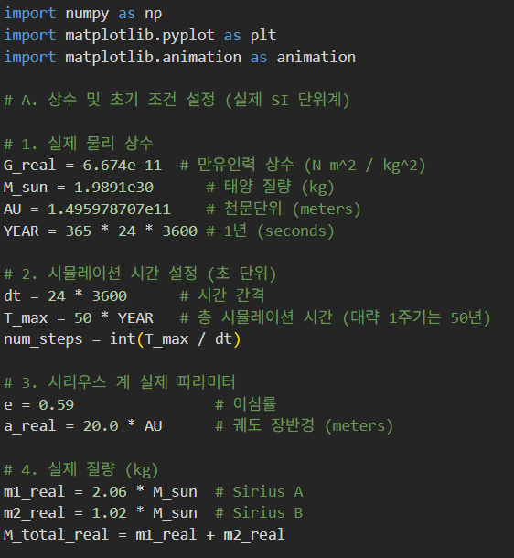
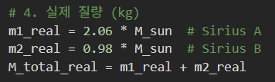

2. 코드 설명
A.
Sirius A와 B에 해당하는
실제 상수 입력
$$이심률= \frac{타원의 중심에서 초점까지 거리}{장반경}$$

Slide 6
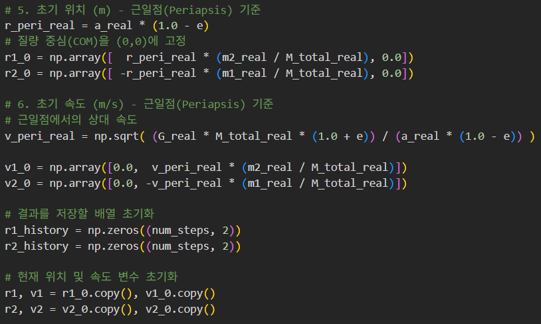
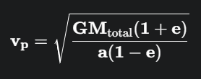

2. 코드 설명
A.
Sirius A와 B에 해당하는
실제 상수 입력
근일점 = 장반경 – 타원 중심에서 초점까지 거리

Slide 7
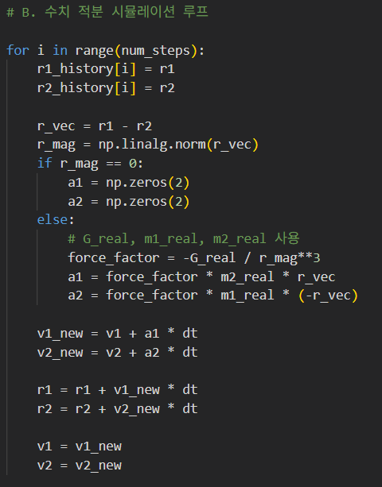
2. 코드 설명
시간 간격마다 계산을 반복해 위치, 속도 업데이트
B.
비선형 미분 방정식
& 수치 해석법
현재 위치 기록
두 별 사이 거리 계산
두 별의 거리가 0이 되어 가속도가 무한대가 되는 것 방지
별 각각의 가속도 계산
오일러-크로머

Slide 8
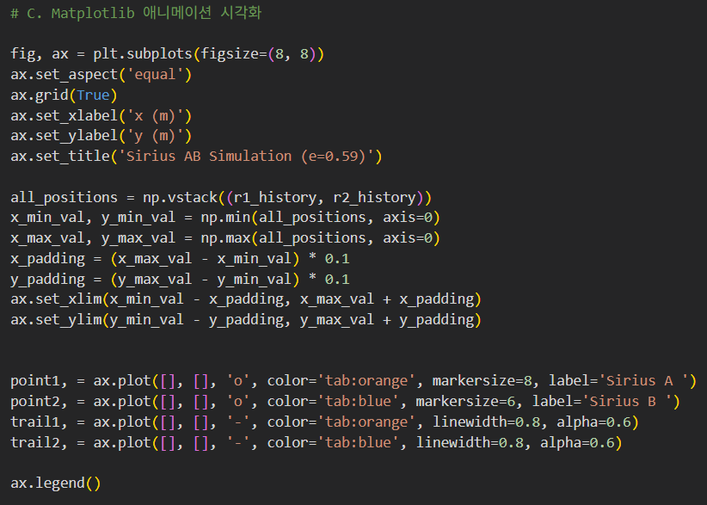
2. 코드 설명
C.
애니메이션으로
궤도 시각화
두 별의 위치 최대값과 최소값을 이용해
그래프의 범위 결정
주황색 = Sirius A 파란색 = Sirius B

Slide 9
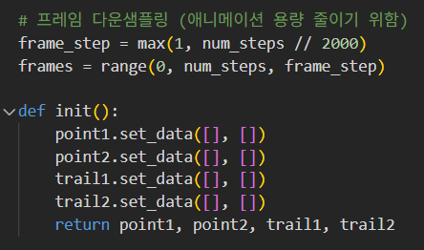

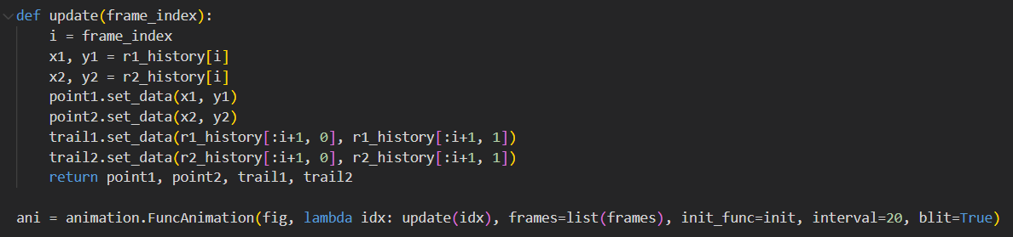
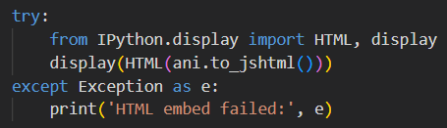
2. 코드 설명
Animation size has reached 20978726 bytes, exceeding the limit of 20971520.0. If you're sure you want a larger animation embedded, set the animation.embed_limit rc parameter to a larger value (in MB). This and further frames will be dropped.
D.
애니메이션으로
궤도 시각화
2000 -> 500 수정
애니메이션 만들기

Slide 10
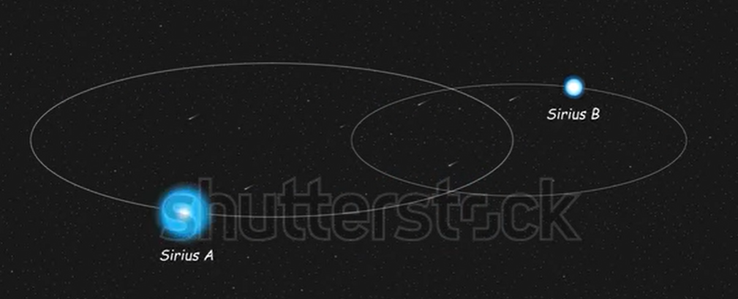
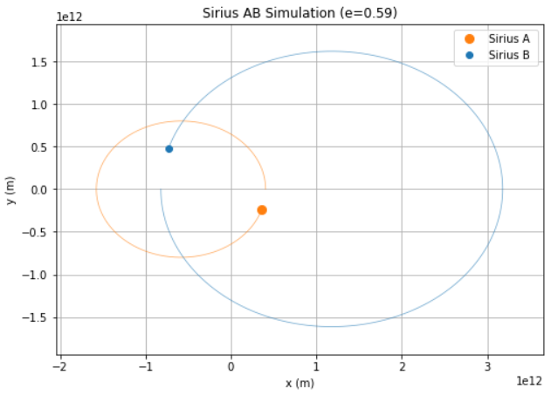
3. 코드 결과
-> 코드 파일 실행
1)
2)
1) 가장 가까울 때 두 별 사이 거리
이론 : 8.2 Au = 1.2 * 10^12
2) 가장 멀 때 두 별 사이 거리
이론 : 31.8 Au = 4.76 * 10^12
=> 그래프에서도 확인 가능
https://www.shutterstock.com/ko/video/clip-1081503914-educational-animation-which-sirius-b-orbiteach?dd_referrer=https%3A%2F%2Fwww.google.com%2F

Slide 11
4. 결론
오일러 – 크로머 방법을 이용해 Two-body problem 시뮬레이션 구현
-> 실제 데이터를 이용해 두 별이 움직이는 궤도를 그래프로 그리고 수치적으로 확인
프로젝트의 한계점
오일러 – 크로머의 정확도를 위해 시간 간격을 매우 작게 설정하여야 함. = 계산의 비효율
=> 이는 궤도의 속도에 따라 자동적으로 시간 간격을 바꿀 수 있는 기능을 추가하면 도움이 될 것으로 보임.
실제 Sirius B는 고밀도 천체이므로 고전 역학만으로는 분석 한계 존재

